Slide 1
ETKİLİ EĞİTİM SEMİNERİ
2018 - 2019

Slide 2
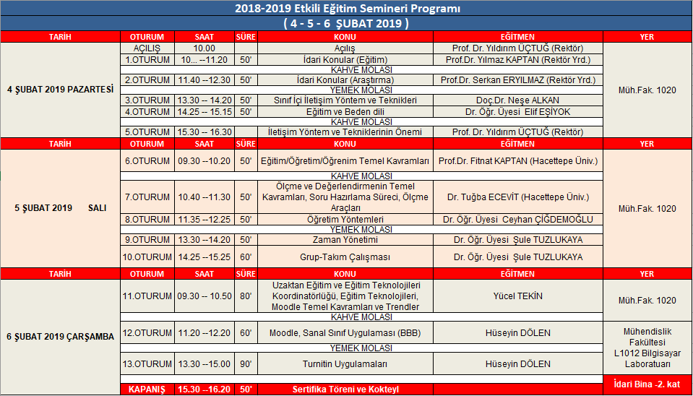

Slide 3
Etkili Eğitim Semineri 2018-2019
Açılış
Prof. Dr. Yıldırım ÜÇTUĞ
Rektör

Slide 4
Etkili Eğitim Semineri 2018-2019
1. Oturum
İdari Konular (Eğitim)
Prof. Dr. Yılmaz KAPTAN
Rektör Yardımcısı

Slide 5
Etkili Eğitim Semineri 2018-2019
2. Oturum
İdari Konular (Araştırma)
Prof. Dr. Serkan ERYILMAZ
Rektör Yardımcısı

Slide 6
Etkili Eğitim Semineri 2018-2019
3. Oturum
Sınıf İçi İletişim Yöntem ve Teknikleri
Yrd.Doç.Dr. Neşe ALKAN

Slide 7
Etkili Eğitim Semineri 2018-2019
4. Oturum
İletişim Yöntem ve Tekniklerinin Önemi
Prof. Dr. Yıldırım ÜÇTUĞ
Rektör

Slide 8
Etkili Eğitim Semineri 2018-2019
6. Oturum
Eğitim/Öğretim/Öğrenim
Temel Kavramları
Prof. Dr. Fitnat Kaptan
Hacettepe Üniversitesi

Slide 9
Etkili Eğitim Semineri 2018-2019
7. Oturum
Ölçme ve Değerlendirmenin Temel Kavramları, Soru Hazırlama Süreci, Ölçme Araçları
Dr. Tuğba Ecevit
Hacettepe Üniversitesi

Slide 10
Etkili Eğitim Semineri 2018-2019
8. Oturum
Öğretim Yöntemleri
Dr. Ceyhan Çiğdemoğlu

Slide 11
Etkili Eğitim Semineri 2018-2019
9. Oturum
Zaman Yönetimi
Dr. Şule Tuzlukaya

Slide 12
Etkili Eğitim Semineri 2018-2019
10. Oturum
Grup-Takım Çalışması
Dr. Şule Tuzlukaya

Slide 13
Etkili Eğitim Semineri 2018-2019
11. Oturum
Uzaktan Eğitim ve Eğitim Teknolojileri Koordinatörlüğü, Eğitim Teknolojileri, Moodle Temel Kavramları ve Trendler
Yücel Tekin

Slide 14
Etkili Eğitim Semineri 2018-2019
12. Oturum
Moodle, Sanal Sınıf Uygulaması (BBB)
Hüseyin DÖLEN
Moodle Sistem Yöneticisi

Slide 15
Etkili Eğitim Semineri 2018-2019
113. Oturum
Turnitin Uygulamaları
Hüseyin DÖLEN
Moodle Sistem Yöneticisi

Slide 16
Etkili Eğitim Semineri 2018-2019
Sertifika Töreni
ve
Kapanış
Prof. Dr. Yıldırım ÜÇTUĞ
Rektör

